Slide 1

北京航空航天大学计算机学院2015级本科生毕业设计
三维场景人体与对象交互的
接触点标注工具
学 生：李奕君
学 号：15061199
指导教师：周 彬
Notes:
大家好，我是北京航空航天大学计算机学院15级本科生李奕君
我的本科毕设项目是：三维场景人体与对象交互的接触点标注工具

Slide 2
工作目标与工作内容
工作目标
设计并实现一个标注工具，输入一个人体与对象交互的三维场景（或图像场景），能够计算和标注出人体与对象的接触点（二维接触点、三维接触点）。
工作内容
工作内容一：人体与对象三维交互场景接触点自动粗略解析；
工作内容二：人体与对象三维交互场景接触点手动标注编辑；
工作内容三：基于单幅图像的人体与对象交互接触点标注。

Slide 3
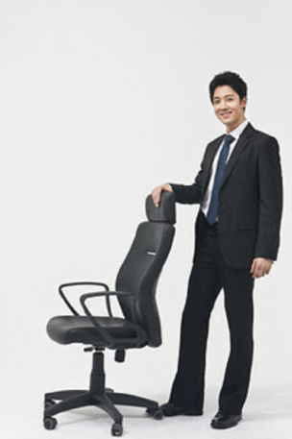
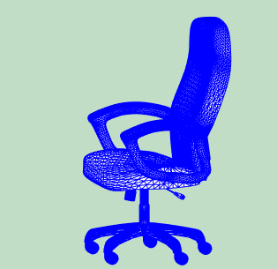
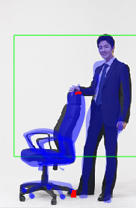
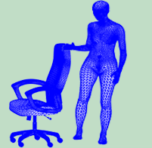
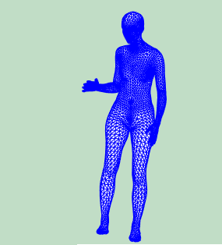
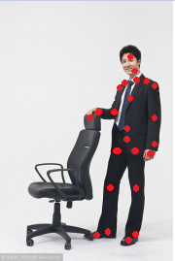
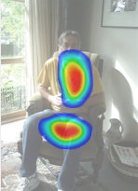
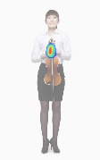
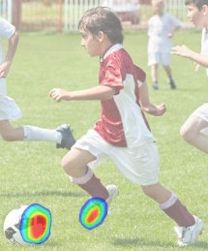
技术路线及研究难点
从数据集中检索椅子模型
求解和标注接触点
调整模型构建三维场景
获取二维关节点
输入图像
通过SMPL方法生成人物模型
[SMPL: A Skinned Multi-Person Linear Model. 2015]
通过大量标注数据分析affordance

Slide 4
工具展示

Slide 5
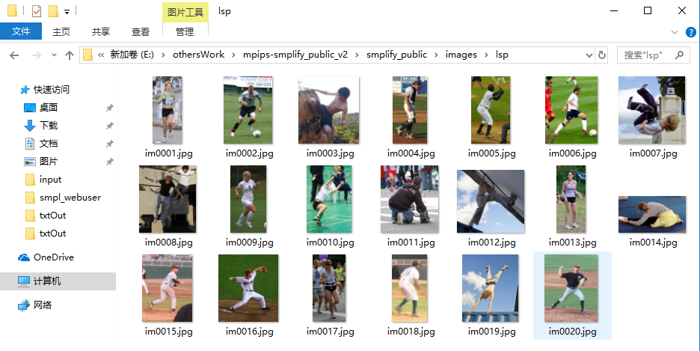
一、将需要标注的图像放入指定文件夹

Slide 6
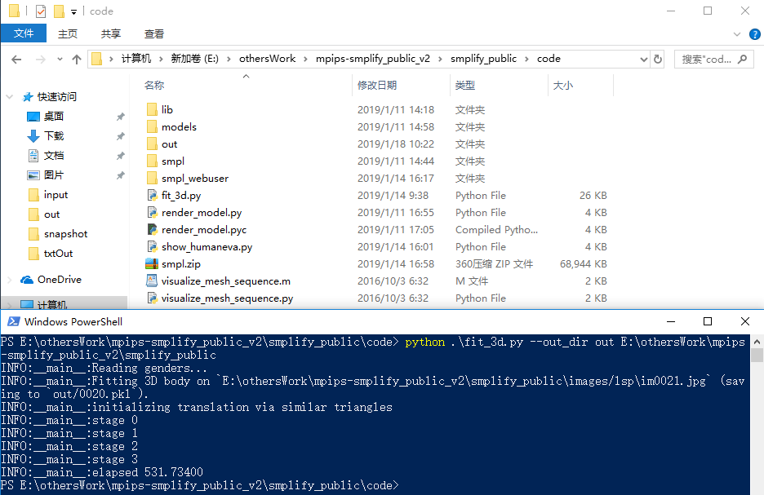
二、根据deepCut估计好的二维关节点预测每张图中人体的姿势和形状参数
Keep it SMPL: Automatic Estimation of 3D Human Pose and Shape from a Single Image, ECCV, 2016

Slide 7
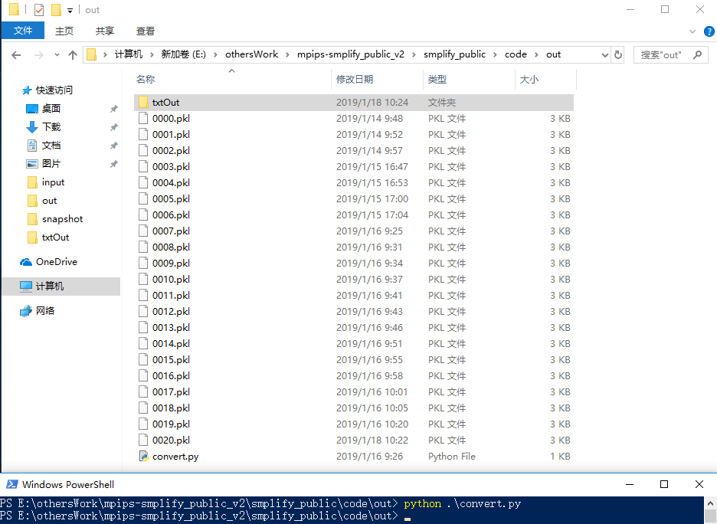
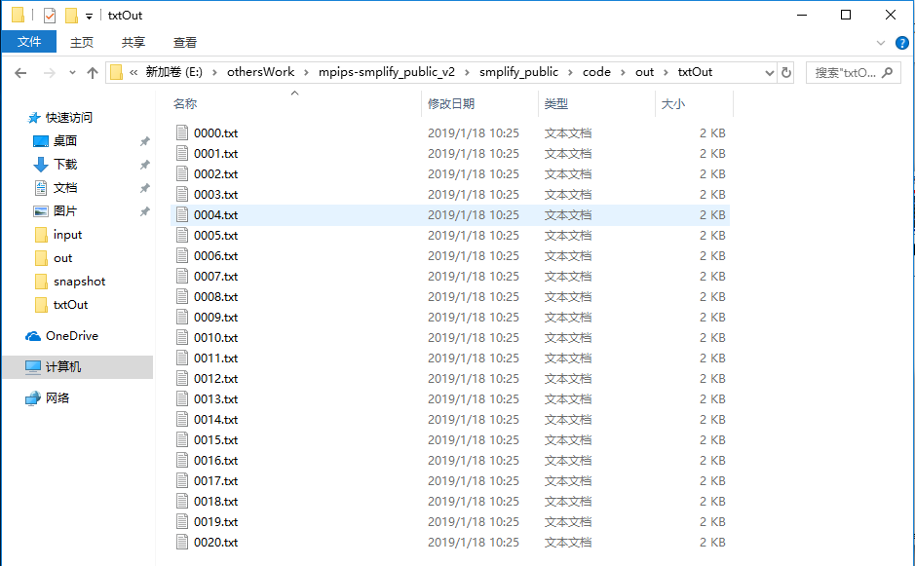
三、将pkl格式的预测结果文件转换为txt文件

Slide 8
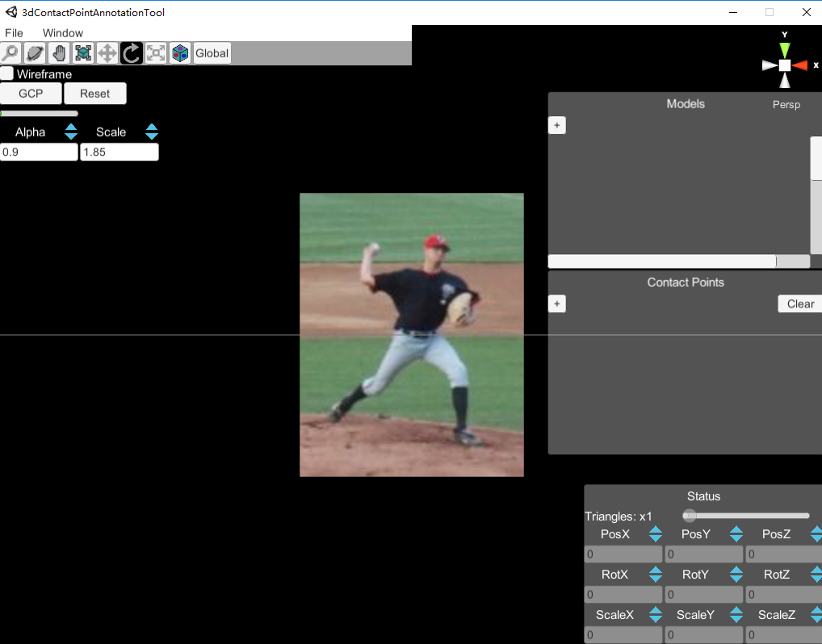
四、在标注工具中导入图像

Slide 9
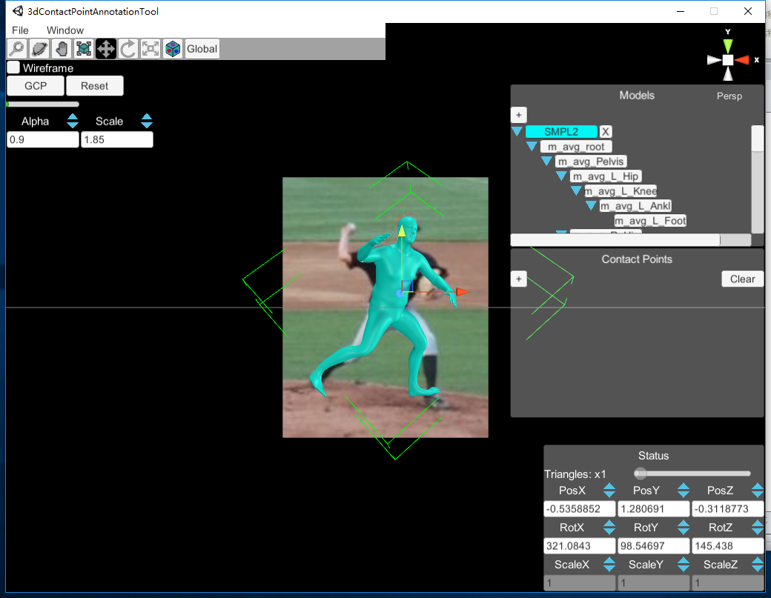
五、导入对应的人体姿势形状参数，生成人体模型，并进一步调整姿势

Slide 10
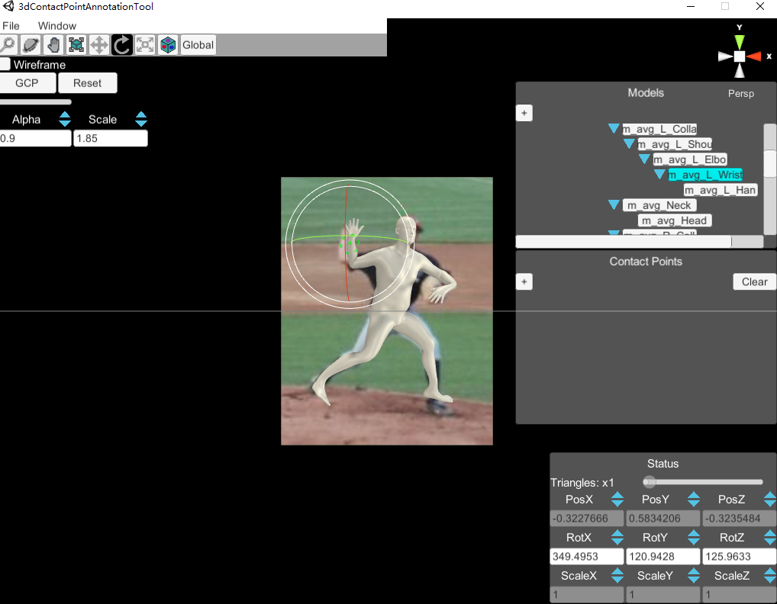
五、导入对应的人体姿势形状参数，生成人体模型，并进一步调整姿势

Slide 11
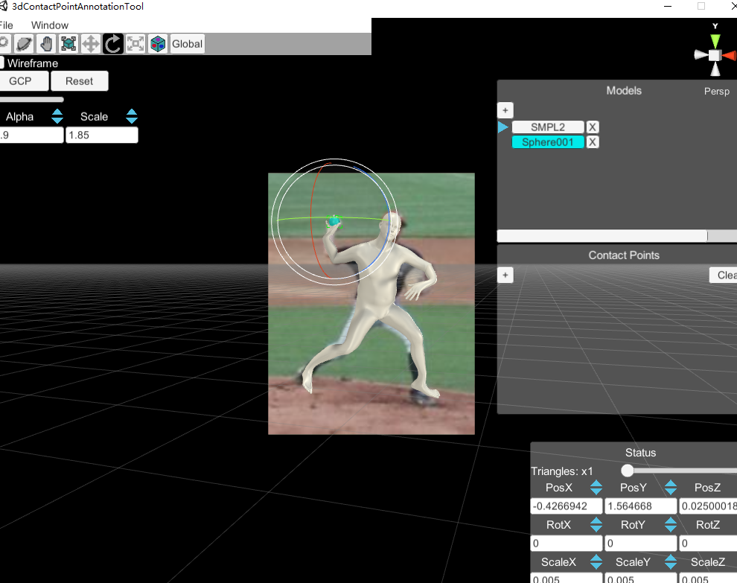
六、导入与人交互的物体模型，调整好相对位置

Slide 12
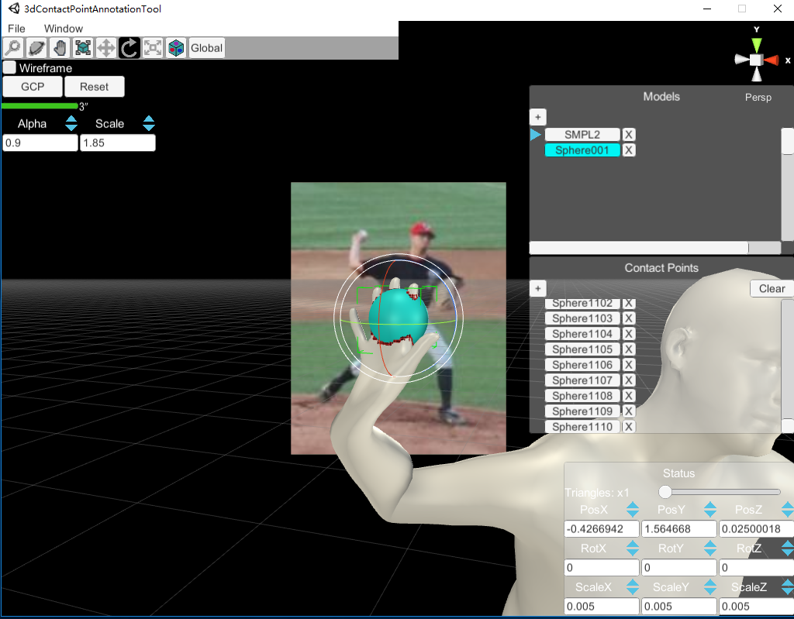
七、自动求解接触点，并在此基础上手工标注接触点

Slide 13
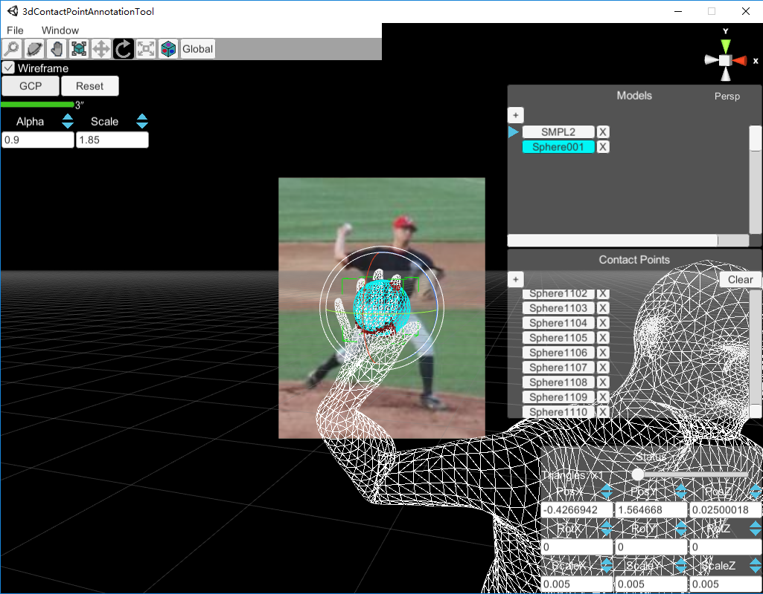
七、自动求解接触点，并在此基础上手工标注接触点

Slide 14
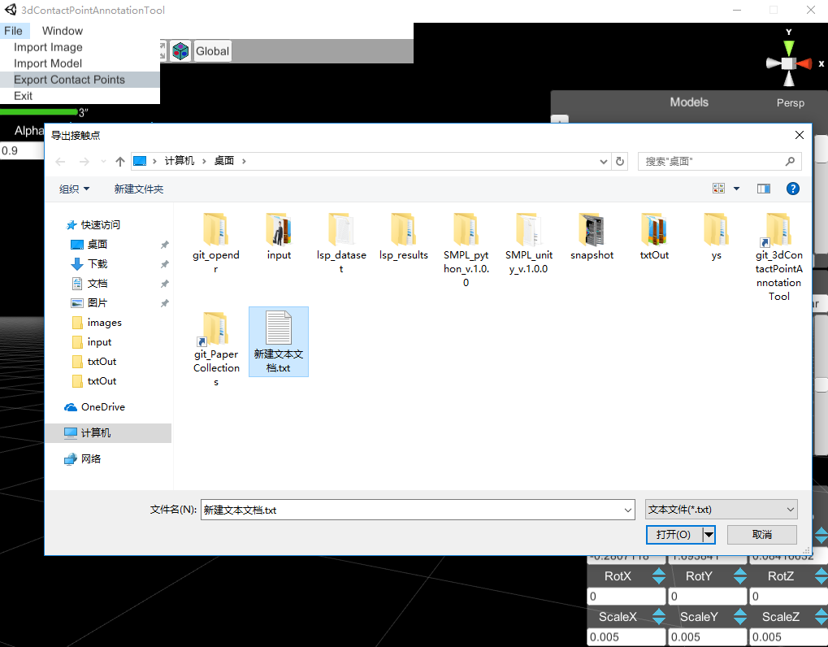
八、导出接触点到txt文件，生成对应的2d、3d接触点信息

Slide 15
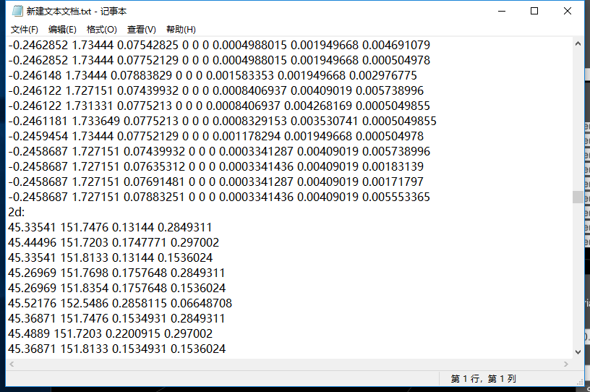
八、导出接触点到txt文件，生成对应的2d、3d接触点信息

Slide 16
谢谢

